Slide 1






MÔN TOÁN 3
Bài: LUYỆN TẬP

Slide 2





Nhím Nâu Vượt Đường

Slide 3


3
1

Slide 4

9
15
14
13
12
11
8
10
7
1
4
3
5
2
0
6
Hoa có chiều cao 132cm và Mai có chiều cao 141cm. Ai là người cao hơn?
A. Hoa cao hơn.
B. Hoa và Mai bằng nhau.
C. Mai cao hơn.

Slide 5
3
1

Slide 6
15
Tính:
24cm x 2 =
14
13
12
11
10
9
8
7
6
5
4
3
2
1
0
?
A. 48m
B. 48cm
C. 84cm

Slide 7
3

Slide 8
Điền số thích hợp:
9hm =……m
15
14
13
12
11
10
9
8
7
6
5
4
3
2
1
0
A. 90m
B. 9000m
C. 900m

Slide 9
3

Slide 10


Toán
SGK/49
Luyện tập chung
Bài 1: Tính nhẩm
6 x 9 =
28 : 7 =
7 x 7 =
56 : 7 =
7 x 8 =
36 : 6 =
6 x 3 =
48 : 6 =
6 x 5 =
42 : 7 =
7 x 5 =
40 : 5 =

Slide 11


Toán
Luyện tập chung
Bài 1: Tính nhẩm
54
8
4
7 x 7 =
56 : 7 =
6 x 9 =
28 : 7 =
49
56
6 x 3 =
7 x 8 =
18
8
6
48 : 6 =
36 : 6 =
6 x 5 =
7 x 5 =
30
6
35
42 : 7 =
8
40 : 5 =

Slide 12

Bài 2 : Tính
a)
15
× 7
30
× 6
28
× 7
42
× 5
10
5
180
196
210
b)
93
3
88
4
69
3
24
2
2
9
8
6
2
3
1
2
31
2
2
0
0
3
0
8
0
9
4
4
3
8
9
0
0
0
0

Slide 13


Bài 3 : Số
4m
dm
4m 4dm = … dm
4m
4dm
10 dm
1 m
40 dm
=
44 dm
=
+
44
2m
cm
2m 14cm = … cm
2m
14cm
1 m
=
200
cm
214
100
+
=
214 cm

Slide 14
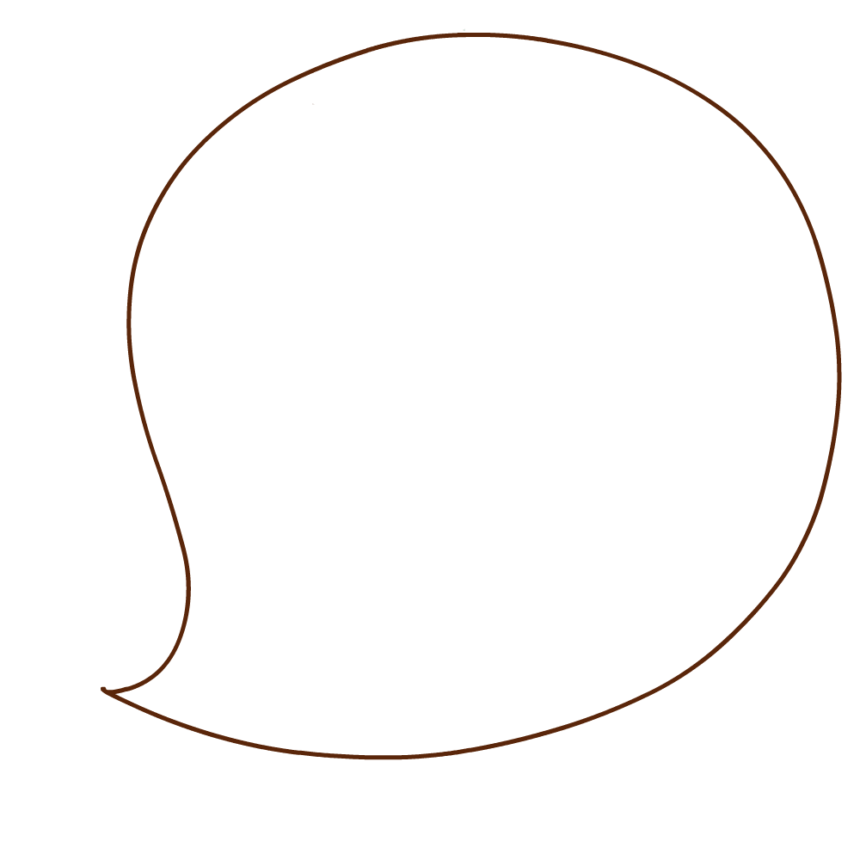
Bài 3 : Số
16
1m 6dm = … dm
832
8m 32cm = … cm

Slide 15
Bài 4: Tổ Một trồng được 25 cây, tổ Hai trồng được gấp 3 lần số cây của tổ Một. Hỏi tổ Hai trồng được bao nhiêu cây?
Tóm tắt
Bài giải
25 cây
Tổ Hai trồng được số cây là:
Tổ Một
25 x 3 = 75 (cây)
Tổ Hai
Đáp số : 75 cây
? cây

Slide 16
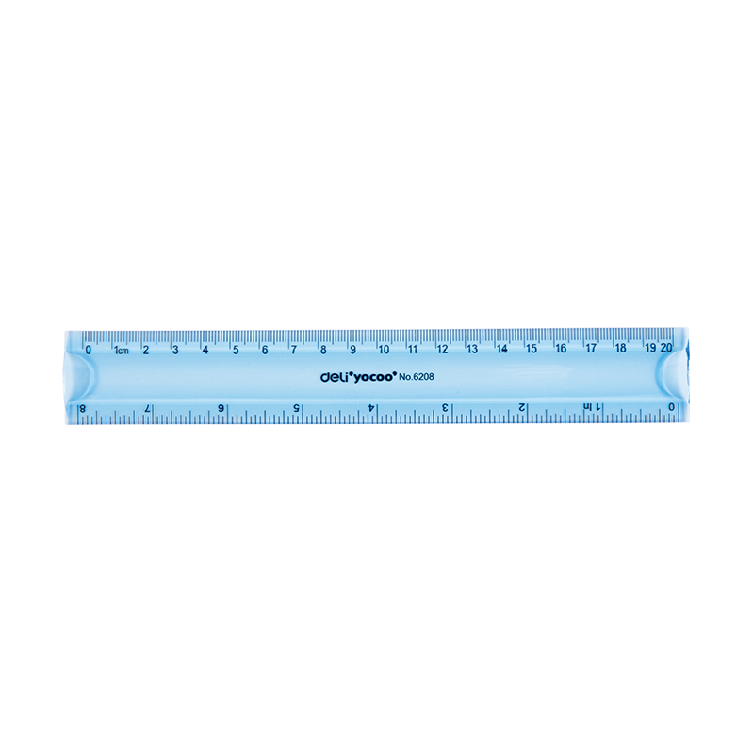
Bài 5: Đo độ dài đoạn thẳng AB:
A
B
Dùng thước để đo và được kết quả:
Đoạn thẳng AB có độ dài là 12cm.

Slide 17
Bài 5: Vẽ đoạn thẳng CD có độ dài bằng ¼ độ dài đoạn thẳng AB

Slide 18


  DẶN DÒ
1
Làm vở bài tập
2
Xem lại bài đã học
3
Chuẩn bị bài mới

Slide 19



Tiết học đến đây là kết thúc!
Chúc các em chăm ngoan, học giỏi.

